Slide 1
时空复制证明

Slide 2
内容
零知识证明
zkSNARKs
libsnarks使用
filecoin-时空复制证明
附加:bitswap简单介绍

Slide 3
零知识证明-简述
零知识证明，指的是证明者能够在不向验证者提供任何有用的信息的情况下，使验证者相信某个论断是正确的，它实质上是一种涉及两方或更多方的协议，即两方或更多方完成一项任务所需采取的一系列步骤
属于：一种非对称加密密码学技术
还有哪些非对称加密算法：
RSA，ECDSA（SECP256K1）等等等

Slide 4
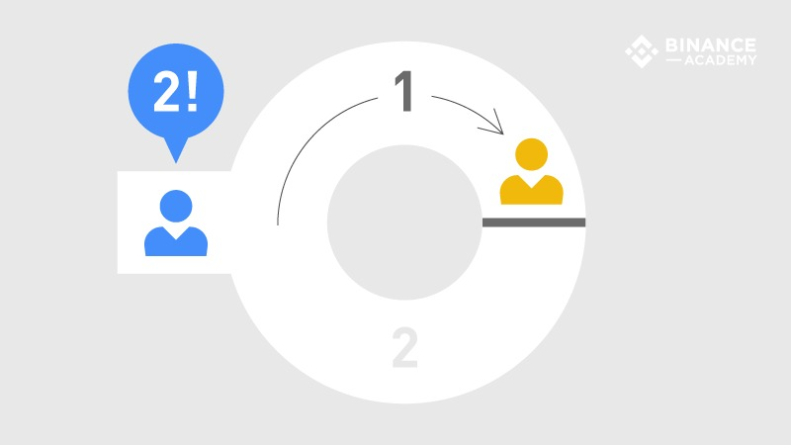
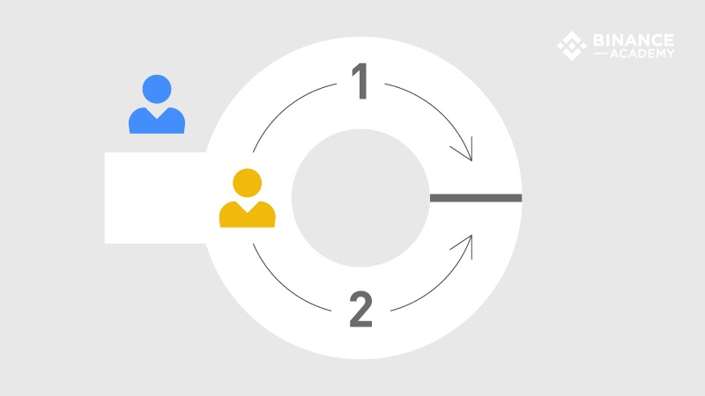
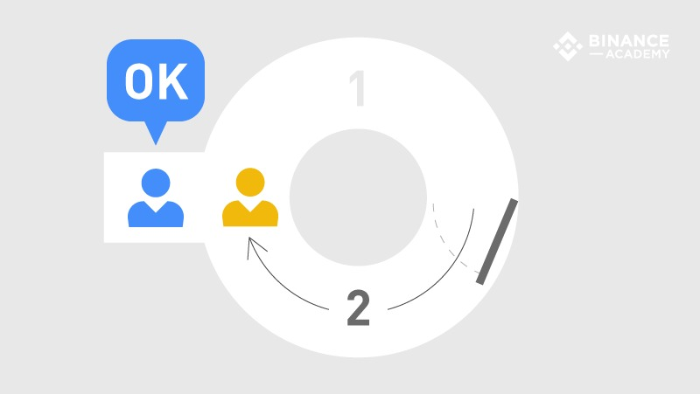
零知识证明-例子
1
2
3

Slide 5
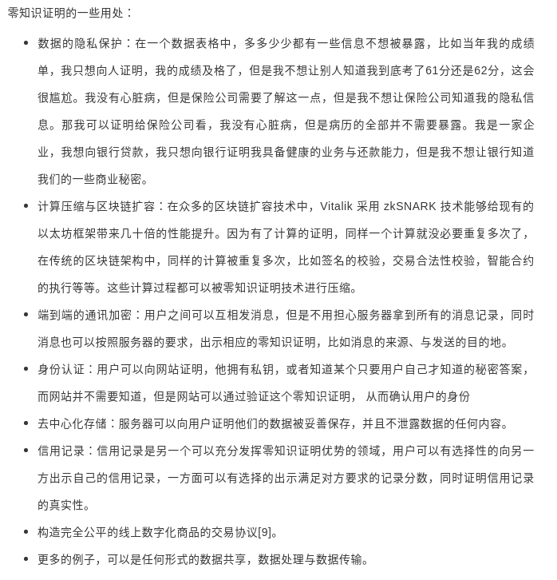
零知识证明-用途

Slide 6
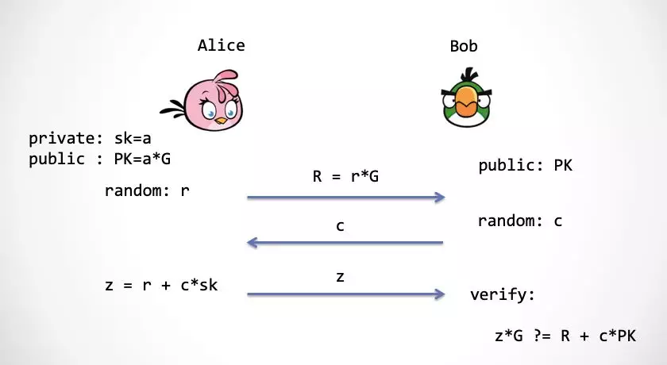
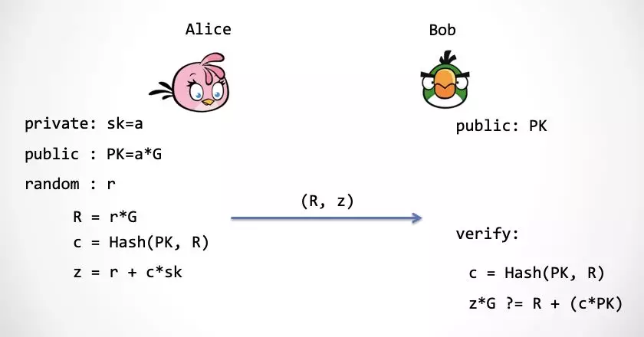
零知识证明-类型：交互式和非交互式

Slide 7
zkSNARKs-内容
概述
原理
常用算法

Slide 8
zkSNARKs-概述
zkSNARKs 一类零知识证明方案的简称，全称为 Zero-Knowledge Succinct Non-interactive Arguments of Knowledge。这一名字几乎包含了其所有技术特征，即可以在不泄露任何其他信息的前提下证明一个命题的正确性，并且最终生成的证明具有简洁性（Succinct），也就是说最终生成的证明足够小，并且与计算量大小无关，是一个常数。用白话说就是，你理论上可以在不暴露任何隐私的情况下向其他所有人证明某件事，并且生成的证明体积很小，校验成本很低，与需要证明的内容计算量无关。听起来简直太美好了！
属于：一种零知识证明方案
还有哪些同类方案：zk-STARKs

Slide 9

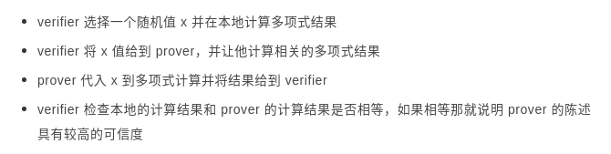
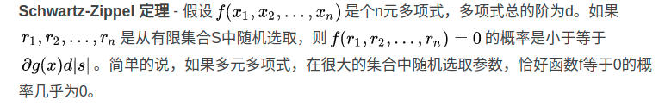
zkSNARKs-原理 多项式
多项式 x³ – 6x² +11x– 6
多项式性质：如果我们有两个阶为 d 的不相等多项式，他们相交的点数不会超过 d
因此
原理：x（多轮）取一个随机值情况下，两个不同的多项式结果相等的总体概率非常低
什么是知识：系数
问题：概率很低，但还是有一定概率使用不同的多项式通过验证
p和v都知道系数和v发送的随机数

Slide 10
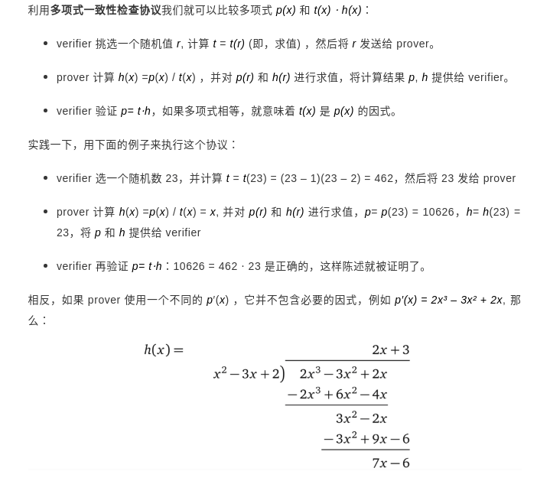



zkSNARKs-原理
因式分解
解决了：隐藏了部分系数信息
问题：
暴露了挑战者随机数 ，也就是 prover 知道了 r
P知道全部系数,v知道部分系数知识,p知道v提供的随机数
p(x) = t(x) · h(x)
t(x) = (x- 1)(x- 2)
h(x)=（x-0) = x

Slide 11
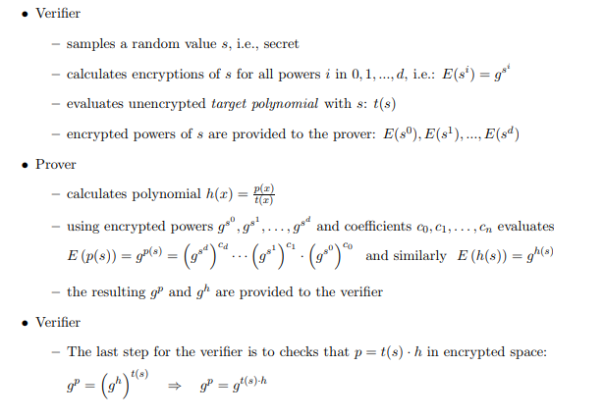

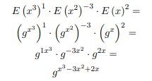
zkSNARKs-原理
同态隐藏 ：知识隐藏，但保留了同态性质
多项式加密：p(x) = x³ – 3x² + 2x
解决了：随机数隐藏
问题：证明者有办法找到替代值
p知道全部系数知识,v知道部分系数知识,p不知道v的随机数 取模运算在哪里？

Slide 12
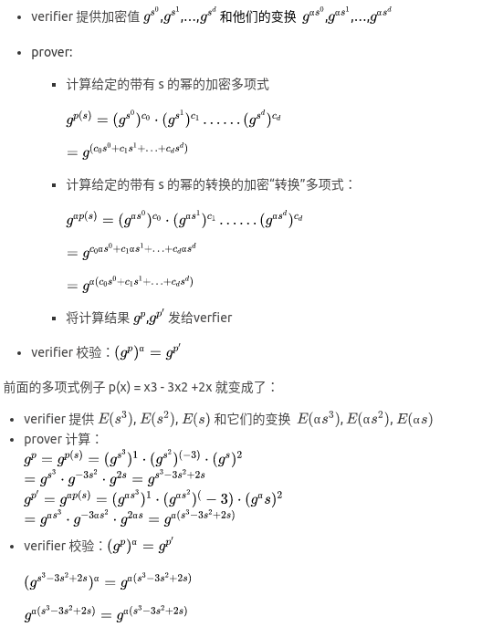
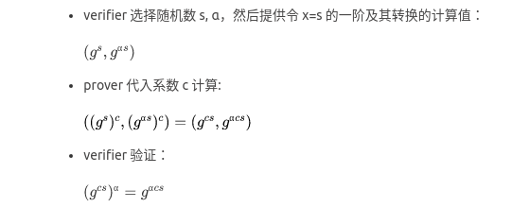
zkSNARKs-原理
KEA： α-变换
约束 prover 只能通过用 verifier 提供的加密值去构造证明
解决了：约束prover的证明构造造假
问题：理论上多项式参数 cᵢ 是一个很广的取值
范围内的值，实际上这个范围可能很有限

Slide 13
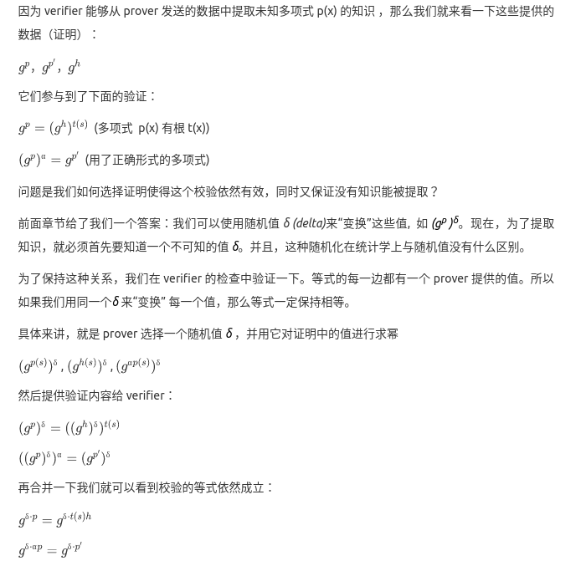
zkSNARKs-原理
零知识:δ 变换
隐藏c
使用随机值 δ (delta)来“变换”这些值
这里实现零知识的方法和实际中的Pinocchio协议，
还有Groth16 方案略有不同。实际方案中是用
乘法乘以 δ^(δ·t(s))。
解决了：v无法从p提供的信息提取到知识
问题：交互式中证明者和验证者互相串通

Slide 14
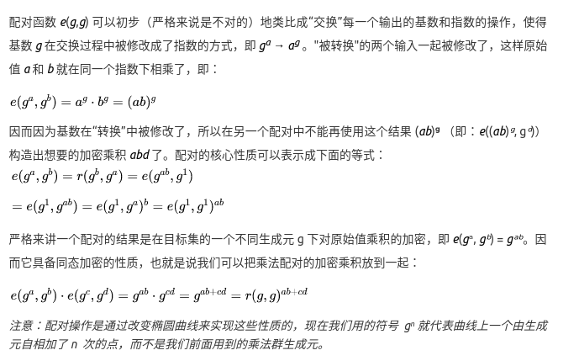
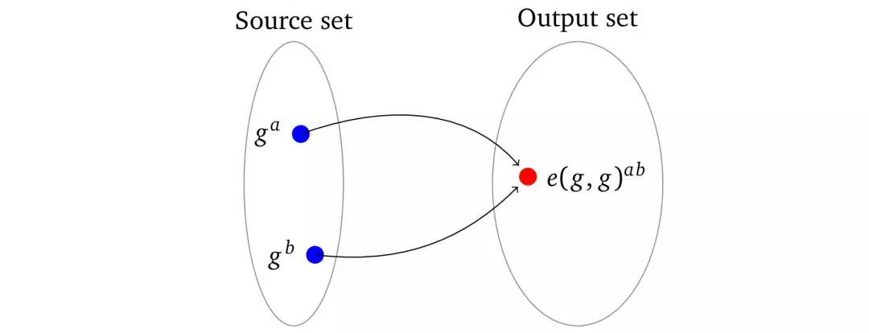
zkSNARKs-原理 非交互式
配对（pair,双线性映射）
解决了:v的秘密值泄漏问题 t(s),a
注:(同态加密并不支持两个秘密值相乘)

Slide 15
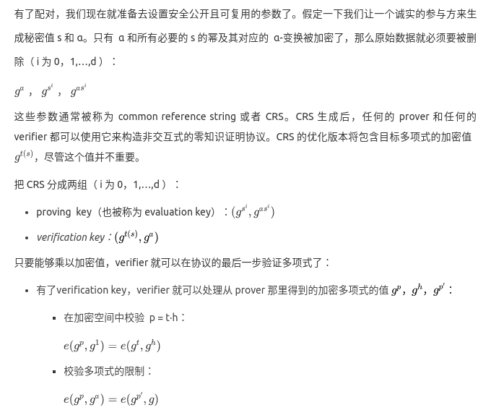
zkSNARKs-原理 非交互式
可信任参与方的 Setup
CRS

Slide 16
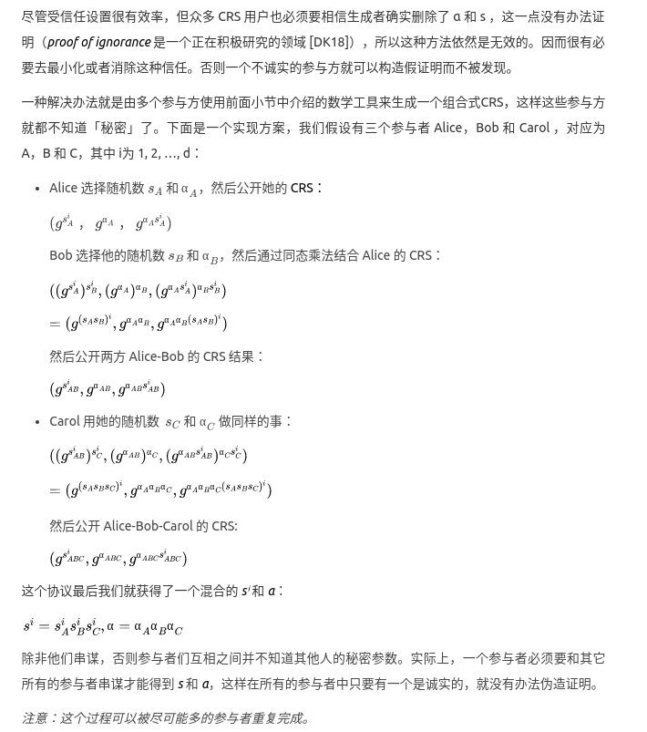
zkSNARKs-原理 非交互式
信任任意一个参与者：多方参与
防止攻击者生成多份CRS:
进行配对校验

Slide 17
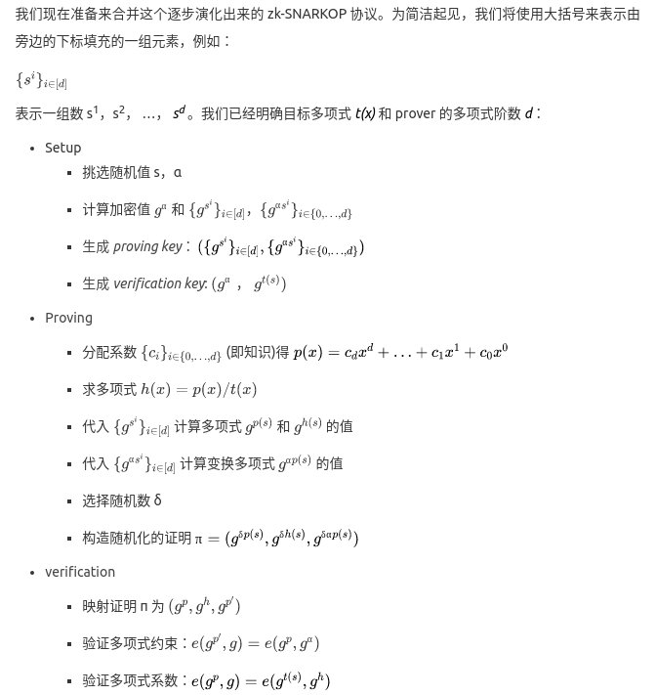
zkSNARKs-原理
zk-SNARKOP ：基础版本
保证 prover 的证明是按照规则正确构造的 ——> KEA
保证知识的零知性 ——> “无成本的”δ 变换
可复用证明 ——> 非交互式
非交互中如何设置安全公开且可复用的参数 ——> 参数
加密，verifier 借助密码配对进行验证
保证参数的生成者不泄密 ——> 多方的 Setup
解决了：零知识证明
问题：如何转变为可执行的程序

Slide 18
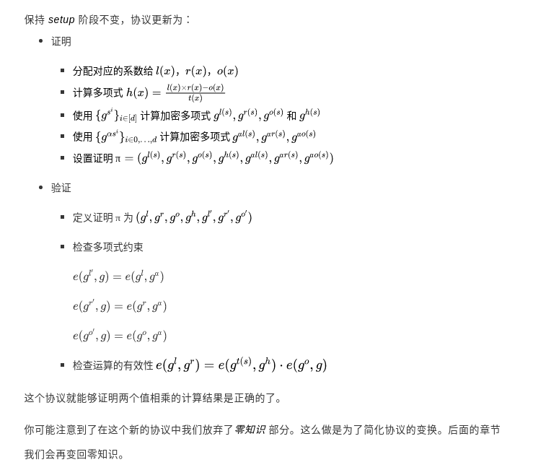


zkSNARKs-原理
多项式的算术性质:
计算的本质:
p(x) = l(x) × r(x) – o(x)
3 x 2 =6
3x × 2x =6x
6x² - 6x = 6x(x-1)

Slide 19
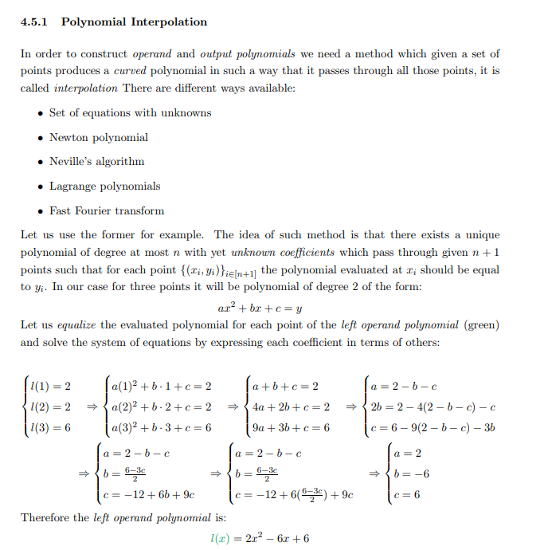


zkSNARKs-原理
多项式的算术性质:
多个乘法: 2 × 1 × 3 × 2
分解为:
利用多项式插值找多项式系数

Slide 20
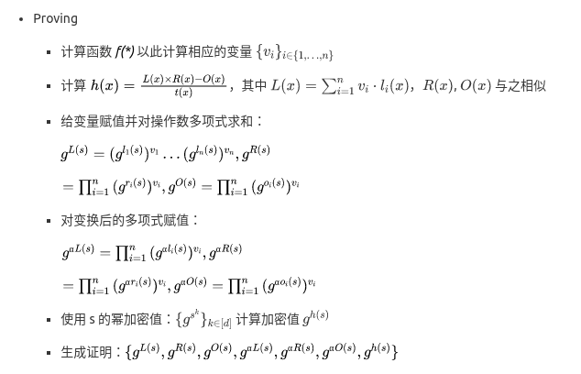

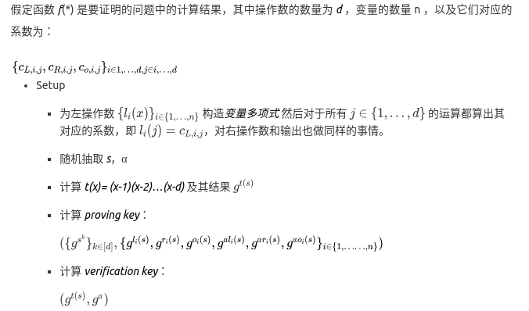
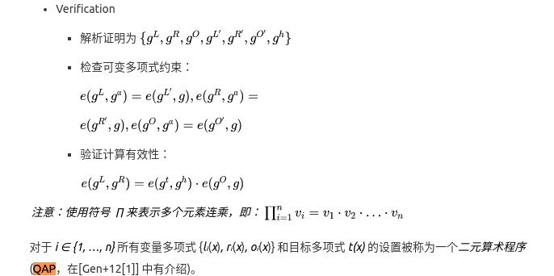
zkSNARKs-原理
多项式的算术性质:
加入其他变换,获得一个通用运算结构

Slide 21
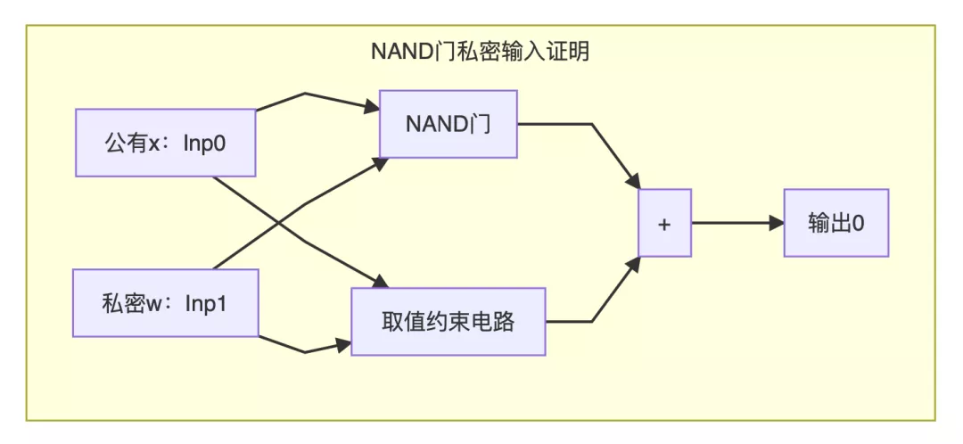
zkSNARKs-原理 多项式的算术性质:
约束：R1CS
协议实际上不是去做”计算“，而是检验输出值是否是操作数正确运算得到的结果。所以我们称之为约束，即一个 verifier 约束 prover 去为预定义的“程序”提供有效值，而无论这个“程序”是什么。多个约束组成的系统被称为“约束系统”（在我们的例子中这是一个一阶约束系统，或被称为R1CS）
运算电路:

Slide 22
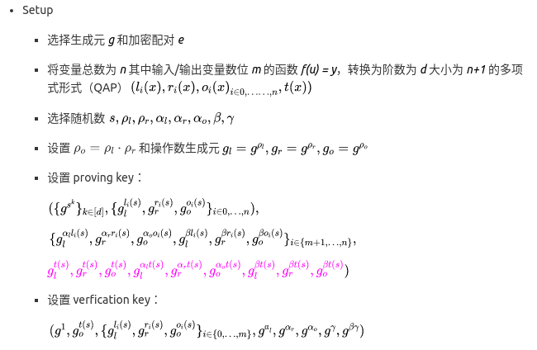
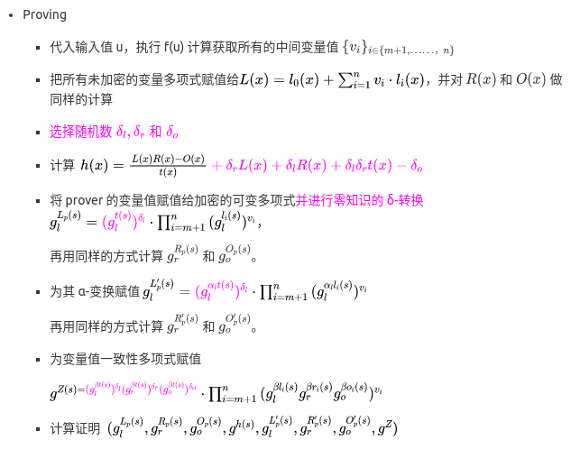
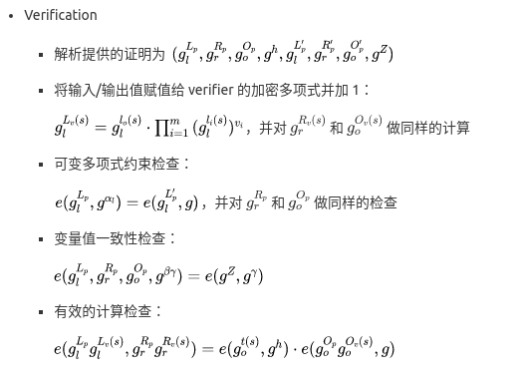
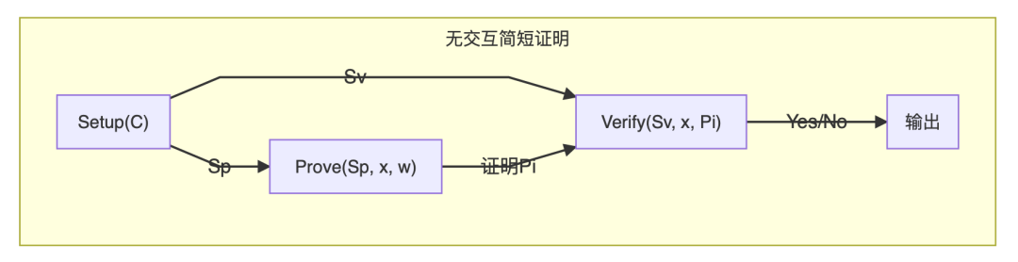
zkSNARKs-原理 最终协议：Pinocchio

Slide 23
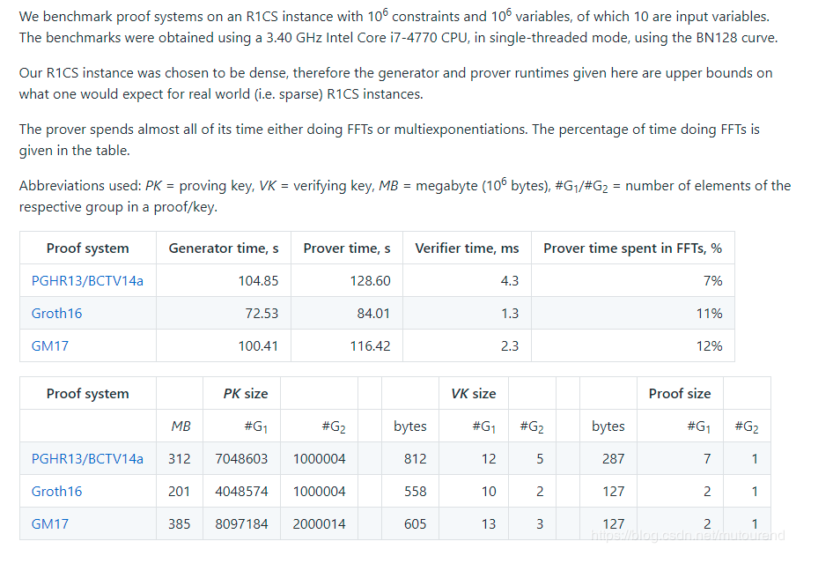
zkSNARKs-算法

Slide 24
实战-libsnarks
架构
原理和步骤
步骤示例
代码示例

Slide 25
实战-libsnarks
架构
原理和步骤
步骤示例
代码示例

Slide 26
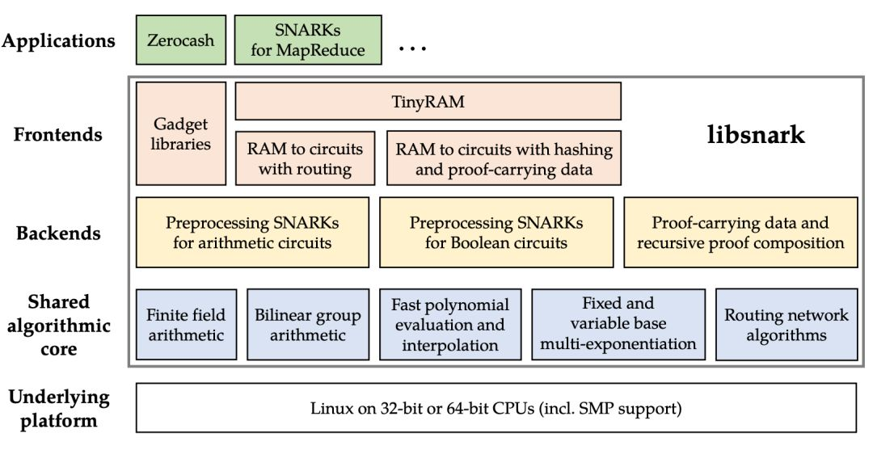
实战-libsnarks-架构

Slide 27
实战-libsnarks-原理和步骤
将待证明的命题表达为 R1CS (Rank One Constraint System)
使用生成算法（G）为该命题生成公共参数
使用证明算法（P）生成 R1CS 可满足性的证明
使用验证算法（V）来验证证明

Slide 28
实战-libsnarks-步骤示例
有这样一个函数 C(x, out)，用于判断秘密 x 是否满足等式 x^3 + x + 5 == out，若满足则返回 true。
function C(x, out) {
return ( x^3 + x + 5 == out );
}
第一步，我们需要将函数 C(x, out) 在 libsnark 中进行表达。此处先省略，后面介绍详细过程。
第二步，对应下面的 Generator 函数（G），lambda 为随机产生，也就是常说的 trusted setup 过程中产生的 “toxic waste”。人们喜欢称它为“有毒废物”，是因为它必须被妥善处理（如必须销毁，不能让任何人知道），否则会影响证明协议安全。
lambda <- random()
(pk, vk) = G(C, lambda)
最终生成 proving key (pk) 和 verification key (vk)。
第三步，对应使用 Prove 函数（P）生成证明。这里想证明的是 prover 知道一个秘密值 x 和计算结果 out 可使等式满足。因此将 x、out 还有 pk 作为输入一起传给 P，最终生成证明 proof。
proof = P(pk, out, x)
第四步，对应使用 Verify 函数（V）验证证明，将 proof、out 还有 vk 传给 G，即可在不暴露秘密的情况下证明存在一个秘密值可使等式满足。
V(vk, out, proof) ?= true

Slide 29
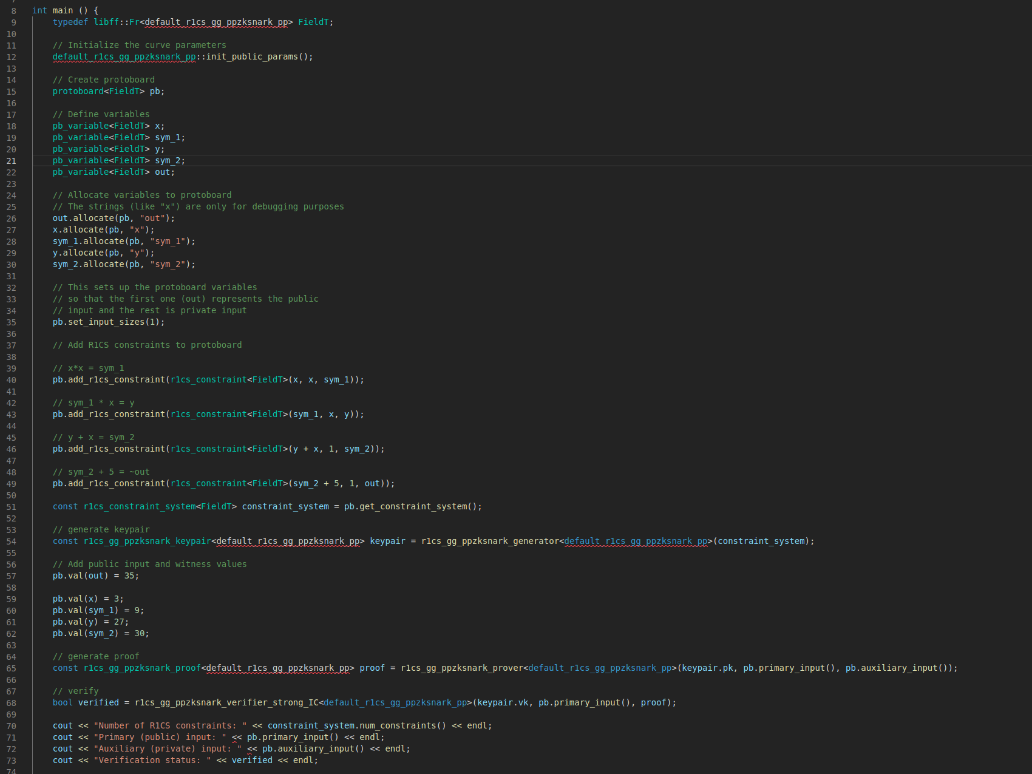
实战-libsnarks-代码示例

Slide 30
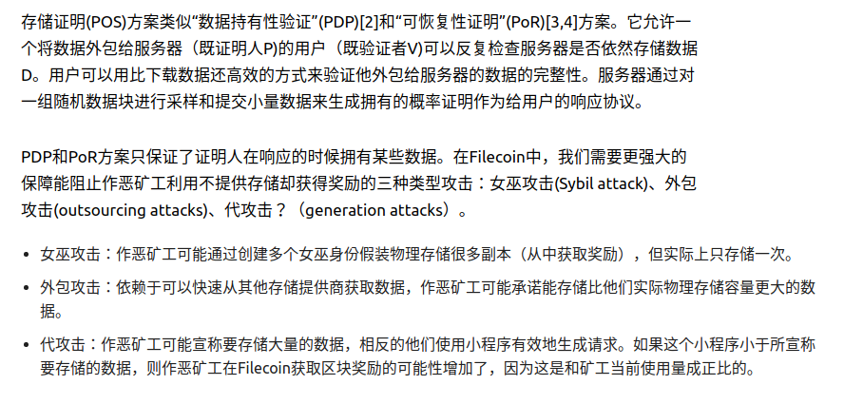
实战-时空复制证明-动机

Slide 31
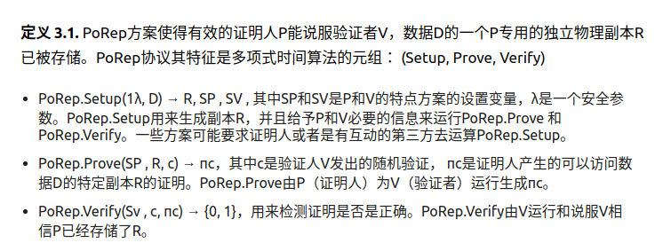
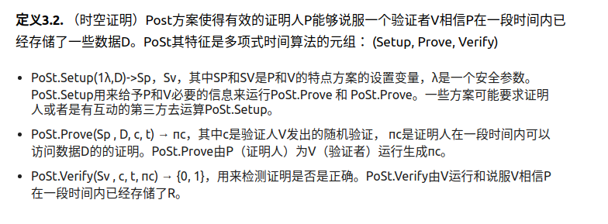
实战-时空复制证明-定义

Slide 32
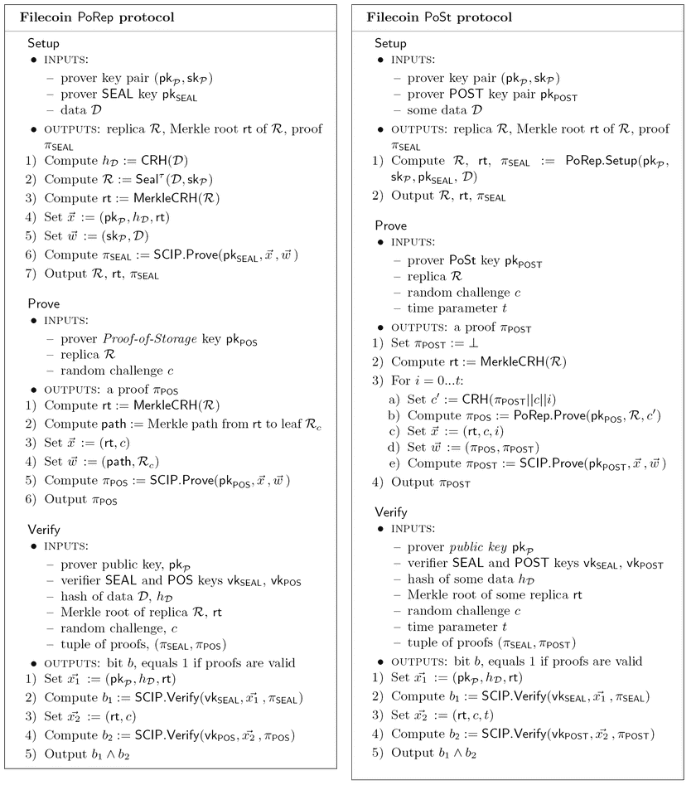
实战-时空复制证明-协议

Slide 33
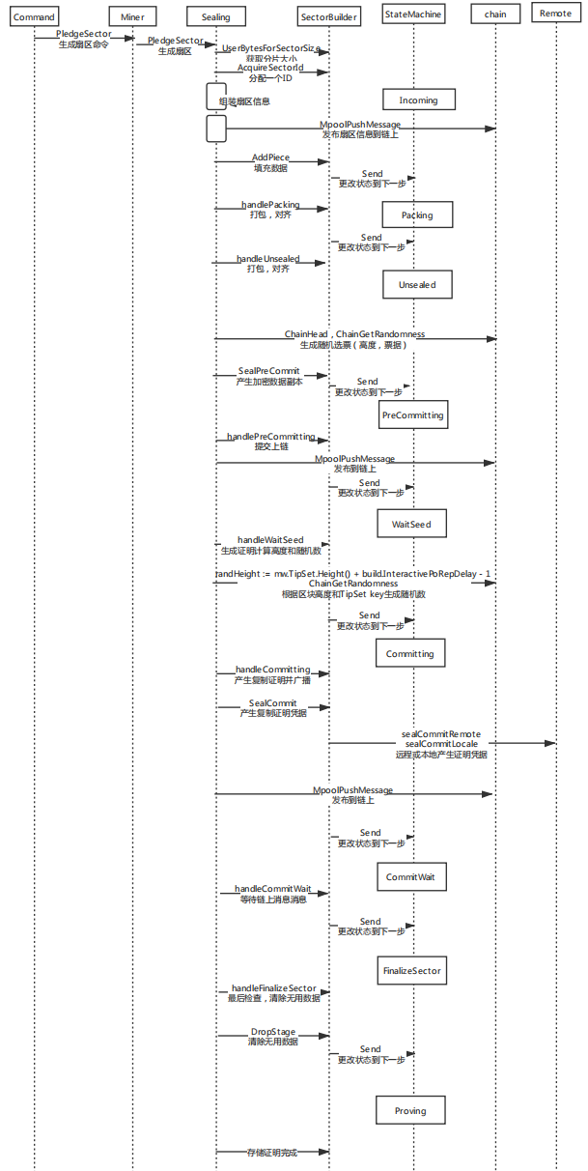
实战-时空复制证明-复制证明流程（PoRep）

Slide 34
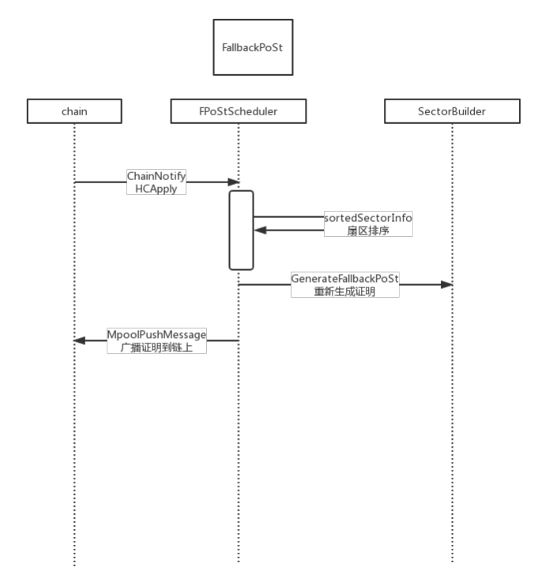
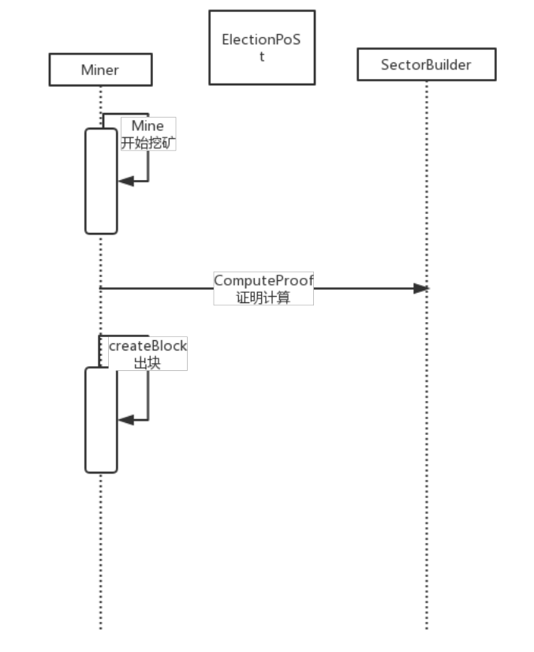
实战-时空复制证明-时空证明流程（PoSt） ElectionPoSt,SurprisePoSt,FallbackPoSt

Slide 35
时空复制证明-验证（Verify） vm,Sync
vm-Syscalls
VerifySeal
VerifyFallbackPost
Block Sync
VerifyElectionPost

Slide 36
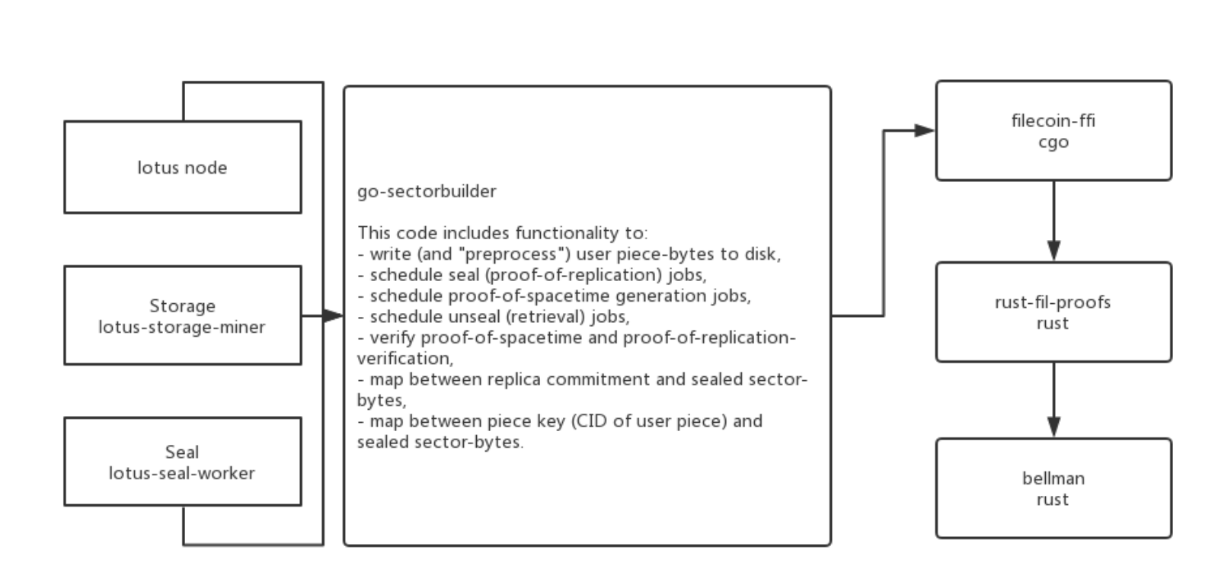
实战-时空复制证明-代码结构

Slide 37
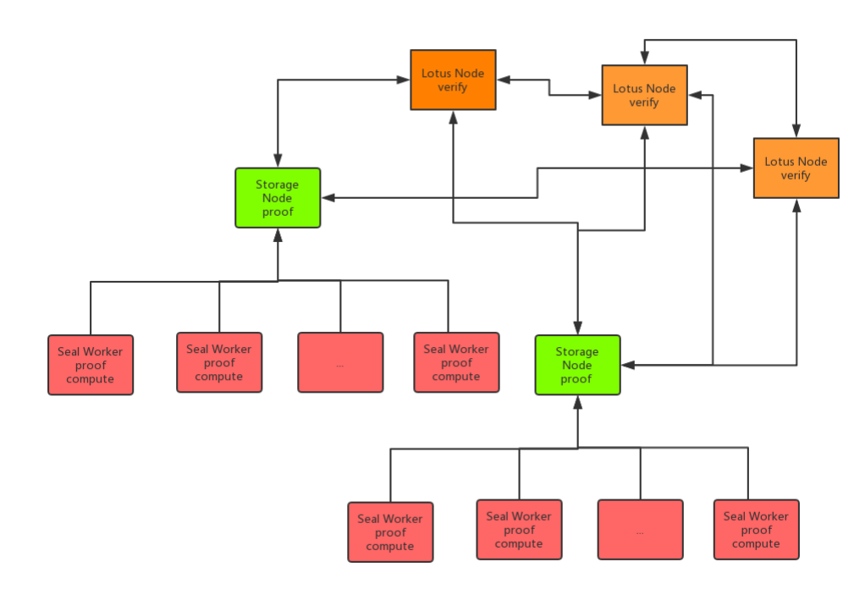
实战-时空复制证明-网络结构

Slide 38
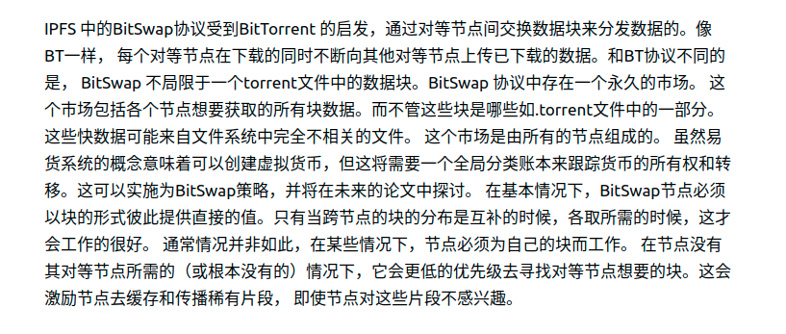
bitswap初识

Slide 39
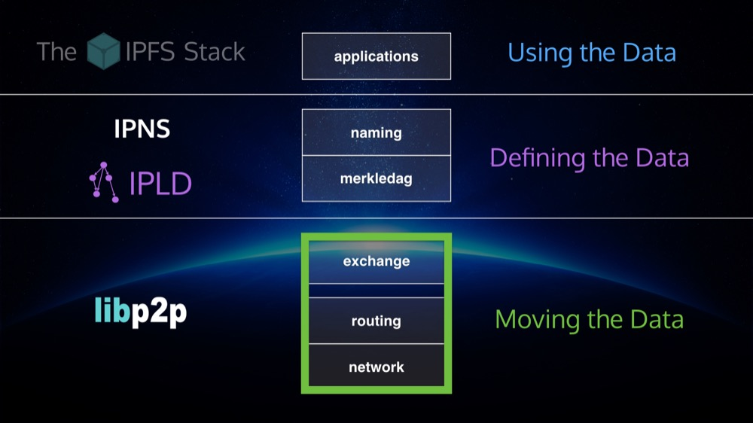
bitswap-exchange layer

Slide 40
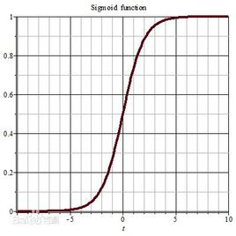
bitswap-信用策略
r = bytes_sent / bytes_recv + 1
P(send | r ) = 1 − ( 1/ ( 1 + exp(6 − 3r) ) )
当节点负债比例超过节点已建立信贷的两倍，发送到负债节点的概率就会急速下降
sigmoid

Slide 41
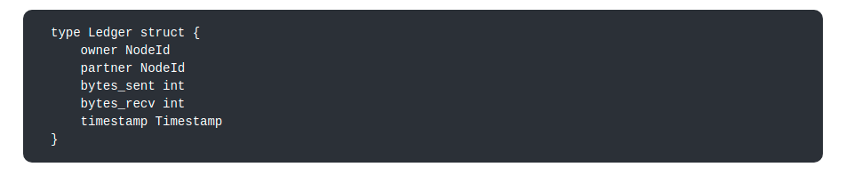
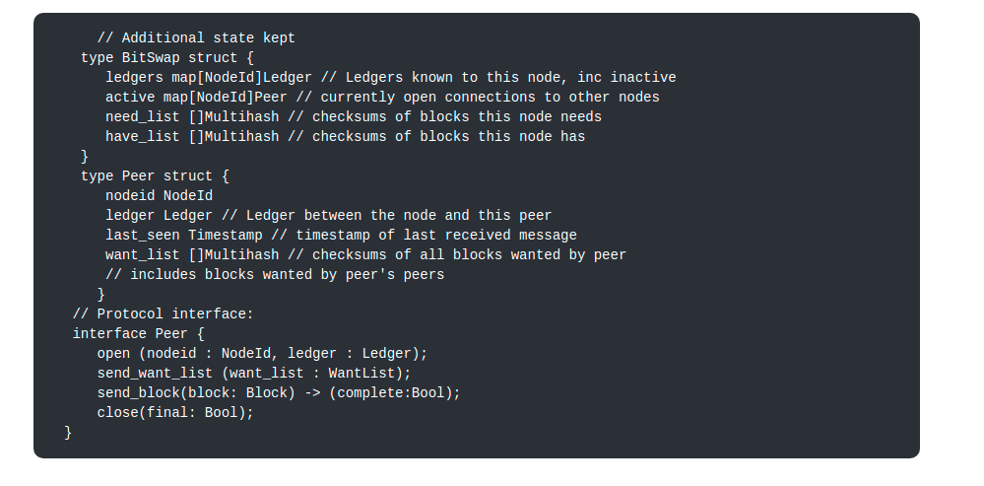
bitswap-账本

Slide 42
Thanks

